Slide 1
Orçamento da Assistência Social

Slide 2
Lei n° 8.742, de 07 de dezembro de 1993 – que dispõe sobre a organização da Assistência Social e dá outras providências, em seu art. 18.
“VIII - apreciar e aprovar a proposta orçamentária da Assistência Social a ser encaminhada pelo órgão da Administração Pública Federal responsável pela coordenação da Política Nacional de Assistência Social.”
Decreto 5.085/2004: São consideradas ações continuadas de assistência social aquelas financiadas pelo Fundo Nacional de Assistência Social que visem ao atendimento periódico e sucessivo à família, à criança, ao adolescente, à pessoa idosa e à portadora de deficiência, bem como as relacionadas com os programas de Erradicação do Trabalho Infantil, da Juventude e de Combate à Violência contra Crianças e Adolescentes.

Slide 3
RESOLUÇÃO Nº 78, DE 17 DE MAIO DE 2006. DOU 22/05/2006 - Dispõe sobre o processo de elaboração, análise e aprovação do orçamento da Assistência Social, em especial do Fundo Nacional de Assistência Social - FNAS.
RESOLUÇÃO Nº 59, DE 17 DE JUNHO DE 2009 - Da nova redação aos artigos 2º e 4º da Resolução CNAS n.º 78 de 17 de maio de 2006 que dispõe sobre o processo de elaboração, análise e aprovação do orçamento da Assistência Social.
RESOLUÇÃO CNAS Nº 5, DE 22 DE MAIO DE 2017 - Aprova os parâmetros da Proposta Orçamentária para a Assistência Social, relativa ao orçamento 2018.
RESOLUÇÃO CNAS Nº 16, DE 11 DE JULHO DE 2018 – Dispões sobre a aprovação da Proposta Orçamentária da Assistência Social, exercício 2019.
RESOLUÇÃO CNAS Nº 22, DE 15 DE JULHO DE 2019 - Dispões sobre a aprovação da Proposta Orçamentária da Assistência Social, exercício 2020.

Slide 4
Parecer nº 075/2011/DENOR/CGU/AGU – reconhece os recursos da política de Assistência Social como obrigatórios. Por ser uma transferência legal amparada pela LOAS, deveria ser implementada como obrigatória, conforme a interpretação jurídico normativa apresentada no Parecer CONJUR/MDSA com anuência da AGU.

Slide 5
Orçamento 2018: Resolução CNAS N° 12/2017 – R$ 59.030.613.508.
PLOA 2018 – R$ 54.989.298.075
LOA 2018 – R$ 54.989.298.075
LEI Nº 13.587, DE 2 DE JANEIRO DE 2018, estima a receita e fixa a despesa da União para o exercício financeiro de 2018.
2018 | Resolução CNAS N° 12/2017 | PROPOSTA PLOA 2018 | LOA 2018
Serviços, Programas e Projetos | 3.009.125.590 | 1.472.310.500 | 1.873.442.227
Benefícios Socioassistenciais | 55.893.977.918 | 54.989.298.075 | 54.989.298.075

Slide 6
Orçamento 2019: Resolução CNAS Nº 16/2018 – R$ 61.108.016.948, que dispõe sobre a aprovação da Proposta Orçamentária da Assistência Social, exercício 2019.
LOA 2019: R$ 31.179.329.256
LEI Nº 13.808, DE 15 DE JANEIRO DE 2019, estima a receita e fixa a despesa da União para o exercício financeiro de 2019.

Slide 8
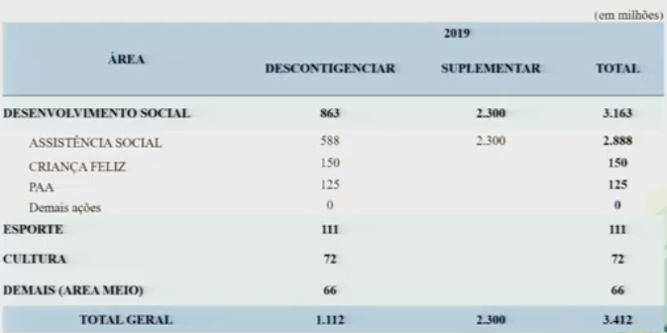
Necessidades de Incremento no Orçamento para 2019
*Dados apresentados pelo Ministro Osmar Terra na Câmara dos Deputados em 04/09/2019

Slide 9
Orçamento 2020: Resolução CNAS N°22/2019 – que dispõe sobre a aprovação da Proposta Orçamentária da Assistência Social, exercício 2020.
PLOA 2020: R$ 61.199.466.947

Slide 12
Comparativo do Orçamento nos últimos 3 anos
Diferença em Serviços, Programas e Projetos: Para 2020, o orçamento está 46,11% menor se comparado a 2018 e, 46,43% menor se comparado a 2019.
Ação | LOA 2018 | LOA 2019 | PLOA 2020
Serviços, Programas e Projetos | 1.955.442.227 | 1.967.284.926 | 1.053.833.743
Benefícios Socioassistenciais | 54.989.289.075 | 29.212.044.330 | 60.145.633.204

Slide 13
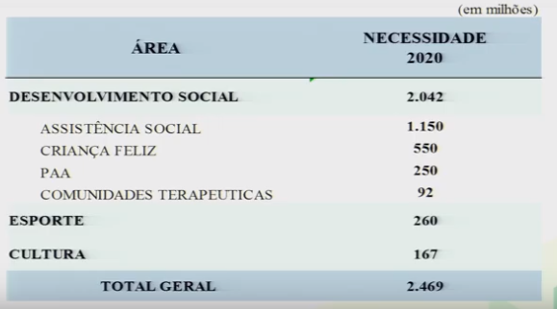
Necessidades de Incremento no Orçamento para 2020
*Dados apresentados pelo Ministro Osmar Terra na Câmara dos Deputados em 04/09/2019

Slide 14
Resolução CNAS N° 20, de 13 de setembro de 2018:
Solicita a recomposição da dotação orçamentária de 2018 e da proposta orçamentária para o exercício de 2019 para a Assistência Social.
O orçamento aprovado pela Resolução CNAS nº 16/2018 representa o necessário para manutenção dos serviços e benefícios socioassistenciais sem expansão.

Slide 15
Carta aberta da Comissão Intergestores Tripartite – CIT e CNAS sobre o financiamento do Sistema Único de Assistência Social – SUAS.
O FONSEAS e CONGEMAS reunidos na Reunião da CIT e do CNAS, avaliaram as implicações da importância da recomposição orçamentária referente ao exercício de 2018 e da proposta de orçamento para 2019.

Slide 16
Nota referente ao déficit orçamentário da Política de Assistência Social
No mês de maio de 2019, o CNAS publicou uma nota comparando por meio de um gráfico os cortes recorrentes no orçamento da Assistência Social desde 2017.
Em 2017 esse déficit foi de 21,76%, em 2018 foi de 37,52% e em 2019, de 29,16%. As reduções orçamentárias dos últimos anos afetam diretamente os valores repassados para o aprimoramento da gestão e execução dos serviços, programas e projetos cofinanciados pela União e transferidos aos estados e municípios.
No SUAS os serviços são ofertados de forma continuada e planejada sendo seu financiamento imprescindível à efetivação dos direitos constitucionalmente garantidos à população em situação de vulnerabilidade social. Assim o déficit orçamentário prejudica diretamente o atendimento dos usuários da Assistência Social. Da mesma forma dificulta a manutenção dos equipamentos e permanência dos trabalhadores no sistema.

Slide 17
PEC 383/2017
O CNAS vem atuando junto ao Relator da PEC 383/2017 - que altera a Constituição Federal para garantir recursos mínimos para o financiamento do Sistema Único de Assistência Social (SUAS) – PEC do 1%.
A 11° Conferência Nacional de Assistência Social deliberou pela “revogação imediata da Emenda Constitucional Nº 95/2016 que congela o investimento público na área social e pela aprovação da PEC Nº 383/2017 que destina 1% da receita líquida corrente da União)”.
Situação: Aguardando Constituição de Comissão Temporária pela Mesa. (Desarquivada)

Slide 18
Impacto do déficit nos serviços socioassistenciais
Ações de Proteção Social Básica:
Diminuição dos atendimentos nos Centros de Referência da Assistência Social por déficit de cerca de 10 milhões por ano às pessoas e famílias em situação de desemprego, fome e eminência de violência doméstica. Destacando a necessidade de proteção a públicos específicos como: idosos, pessoas com deficiência e crianças.

Slide 19
Impacto do déficit nos serviços socioassistenciais
Ações de Proteção Social Especial:
Diminuição de 50% dos atendimentos nos Centros de Referência Especializado da Assistência Social nos atendimentos às pessoas e famílias em situação de violência doméstica ou comunitária.
Diminuição dos atendimentos as pessoas em situação de rua por déficit de cerca de 280 mil por mês mesmo em cenário de tendência de aumento deste grupo populacional frente crise econômica.

Slide 20
Impacto do déficit nos serviços socioassistenciais
Ações de Proteção Social Especial:
Redução das equipes que atendem e identificam pessoas na rua, incluindo crianças e adolescentes em trabalho infantil ou exploração sexual em cerca de 700 mil atendimentos.
Diminuição de 133 mil vagas em abrigos (orfanato e asilo) que impacta na redução de 39 mil vagas para crianças e adolescentes, 58 mil vagas para idosos e 27 mil para adultos desabrigados ou em situação de rua.

Slide 21
O Corte na Proposta Orçamentária - 2019 afeta de maneira extremamente grave a rede de serviços socioassistenciais.
Cabe evidenciar o impacto da ausência desses recursos para a sociedade brasileira e à proteção social em geral, entendendo a estreita vinculação entre serviços e benefícios de transferência de renda.
“Há 863 milhões contingenciados em 2019 para a assistência social (excluindo benefícios); A exemplo do que foi feito em 2017 quando houve pagamento de todos os restos a pagar de 2015 e 2016, o Ministério da Cidadania pretende melhorar os repasses até o final do ano de 2019, e em 2020 colocar os repasses em dia.”
Ministro Osmar Terra

Slide 22
Obrigada!
Conselho Nacional de Assistência Social – CNAS
www.mds.gov.br/cnas
E-mail: cnas@mds.gov.br

